Slide 1



AIVEL스쿨 미니프로젝트
Object Detection 서비스 프로토타이핑
우리 생활에 적용하는 AI

Slide 2


이 프로젝트는
AI를 실생활에
적용하는
아이디어를
도출하고
구체화하는 과정입니다
[목적]
1. 실제 문제 해결 및 아이디어 도출
2. 빅프로젝트 이전에 서비스 기획 경험
[주요내용]
시각지능을 활용한 프로토타이핑
[활용 모델]
Yolo v5 : 객체탐지
'이미지: flaticon.com'. 이 자료는 Flaticon.com의 자료를 사용해 디자인되었습니다

Slide 3
01
무엇이 문제인가요?
CONTENTS
02
주제 선정 및 구체화
03
프로토타이핑
04
기대효과

Slide 4

01
무엇이 문제인가요?

Slide 5
무엇이 문제인가요?
01
생각 모으기
객체탐지를 활용해서 해결할 수 있는 문제는 무엇이 있을까요?
1. 아래의 포스트-잇을 활용해서 브레인스토밍을 진행하세요.
2. 유사한 생각들을 그룹 지어 보세요.
이시영
알약식별로 이게 어떤 약인지 알 수 있도록 하는 것.
제가 비염이 심해서 약을 받았었는데 심할때만 먹는데 여러 약을 받다보니 이게 어떨때 먹는지 헷갈리는 경우가 많았습니다. 그래서 약들을 일일히 이름을 인터넷에 적어 알았었는데 이 불편함이 생각나 아이디어를 적었습니다.
- 이미지 데이터 : https://www.aihub.or.kr/aihubdata/data/view.do?currMenu=115&topMenu=100&aihubDataSe=realm&dataSetSn=576
이정형
축구 경기 분석 서비스
선수들을 축구 영상에서 object detection하여 팀별 패스 정확도, 이동 경향 등을 분석
https://universe.roboflow.com/ilyes-talbi-ptwsp/futbol-players
⭐
⭐
⭐
송병섭
-알약-
https://universe.roboflow.com/mohamed-attia-e2mor/pill-classification
-쓰레기 이미지셋- 자동으로 분리수거
https://universe.roboflow.com/kubraaksoy2187-gmail-com/garbage2-3eawa/browse?queryText=&pageSize=50&startingIndex=0&browseQuery=true
-최재혁-
가장 만만한 마스크 착용 여부?
아니면 공공장소 취식물 반입 여부 가리기?
ex) 지하철내 음식물 반입 etc = 개찰구에 설치
마트에 빈병 팔때 여러병씩 가져가는데 큰병 작은병 구분하는 분류?
편의점,마트 품목 분류? :
https://www.data.go.kr/data/15081991/fileData.do?recommendDataYn=Y
https://data.seoul.go.kr/etc/aiEduData.do
⭐
⭐
⭐
⭐
⭐
⭐
https://www.kaggle.com/datasets/andrewmvd/car-plate-detection
조진호
무단횡단을 하려 하면 사람을 인식하여 신호등에서 알림
https://universe.roboflow.com/visione/crosswalk_detection/model/
길에 누워있는 사람(취객) 탐지
: 사람과 땅을 인식하여 누워있는걸 탐지 or 바운딩 박스를 그렸을 때 세로의 길이가 아닌 가로의 길이가 길 때
https://universe.roboflow.com/carto/semantic-seg_roads
이지호
마스크 착용여부
https://gachonyws.github.io/project/mask-detection/
🍀김유민🍀
길가에 불법 주차돼있는 자동차 검거
-> 불법 주차 신고 어플 !
https://www.kaggle.com/datasets/boulahchichenadir/cars-object-detection
자동차
https://www.kaggle.com/datasets/andrewteplov/car-plate-object-detetcion?select=annotation_car_plate_train.csv
번호판 글자 인식
⭐
⭐
⭐
⭐
⭐

Slide 6

무엇이 문제인가요?
01
아이디어 주머니 만들기
가장 필요하고 공감되는 주제를 3가지를 골라
제갈량의 비단주머니에 담아보세요.
분리수거 자동화 서비스
축구 경기 분석 서비스
불법 주차 신고 어플

Slide 7
02
주제 선정 및 구체화

Slide 8
주제 선정 및 구체화
02
아이디어 | 축구 경기 분석 서비스 | 분리수거 자동화 서비스 | 불법 주차 신고 어플
데이터 유무 확인 (어디서 가져올 것인가?) | https://universe.roboflow.com/ilyes-talbi-ptwsp/futbol-players/browse?queryText=&pageSize=50&startingIndex=0&browseQuery=true | https://universe.roboflow.com/kubraaksoy2187-gmail-com/garbage2-3eawa/browse?queryText=&pageSize=50&startingIndex=0&browseQuery=true | https://www.kaggle.com/code/saworz/realtime-plate-reading-video-yolov5-easyocr/data
메타데이터 (속성, 바운딩 정보 등) 존재 여부 | 존재 | 존재 | 존재
선정 여부
⭐
⭐
⭐
⭐
⭐
⭐
⭐

Slide 9




주제 선정 및 구체화
02
Kaggle 데이터
(Car License Plate Detection)
2. 데이터 전처리
원본
pepper 노이즈
가우시안 노이즈
3. 모델 학습
- 학습 데이터량 : 433장
- Label : 원본(471)
- 학습시간 : 원본(25분)
4. 모델 평가
- 원본(MAP : 0.95, mAP50-95: 0.563)
Notes:
실제 차량의 번호판은 먼지나 벌레와 같은 이물질이 묻어있는 경우가 많기 때문에 pepper 노이즈를 이용해 그러한 이물질을 구현해 데이터 증강했습니다.

Slide 10
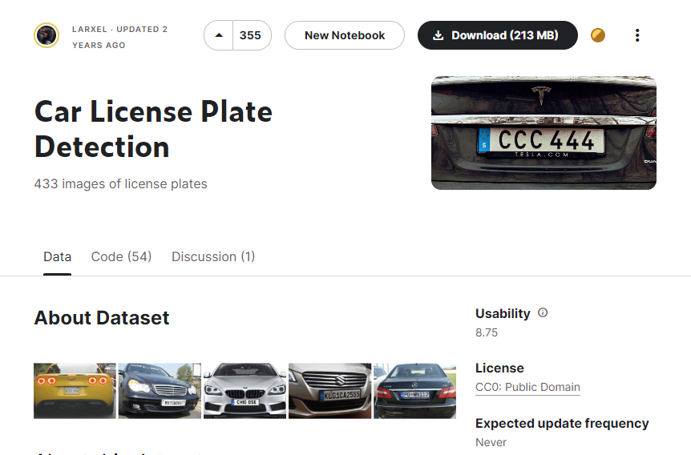
주제 선정 및 구체화
02
Kaggle 데이터 (Car License Plate Detection)
Notes:
실제 차량의 번호판은 먼지나 벌레와 같은 이물질이 묻어있는 경우가 많기 때문에 pepper 노이즈를 이용해 그러한 이물질을 구현해 데이터 증강했습니다.

Slide 11
주제 선정 및 구체화
02
데이터 전처리
원본
pepper 노이즈
사용이유 : 실제 차량의 번호판은 먼지나 벌레와 같은 이물질이
묻어있는 경우가 많기 때문에 pepper 노이즈를 이용해
이물질을 구현해 데이터 증강
가우시안 노이즈
사용이유 : 차량 번호판의 윤곽선만 사용하여 학습하기 위해 데이터
전처리
Notes:
실제 차량의 번호판은 먼지나 벌레와 같은 이물질이 묻어있는 경우가 많기 때문에 pepper 노이즈를 이용해 그러한 이물질을 구현해 데이터 증강했습니다.

Slide 12
주제 선정 및 구체화
02
모델 학습
학습 데이터량 | 433장
Label | 원본 | 471
 | pepper 노이즈 | 942
학습시간 | 원본 | 25분
 | pepper 노이즈 | 18분
Notes:
실제 차량의 번호판은 먼지나 벌레와 같은 이물질이 묻어있는 경우가 많기 때문에 pepper 노이즈를 이용해 그러한 이물질을 구현해 데이터 증강했습니다.

Slide 13
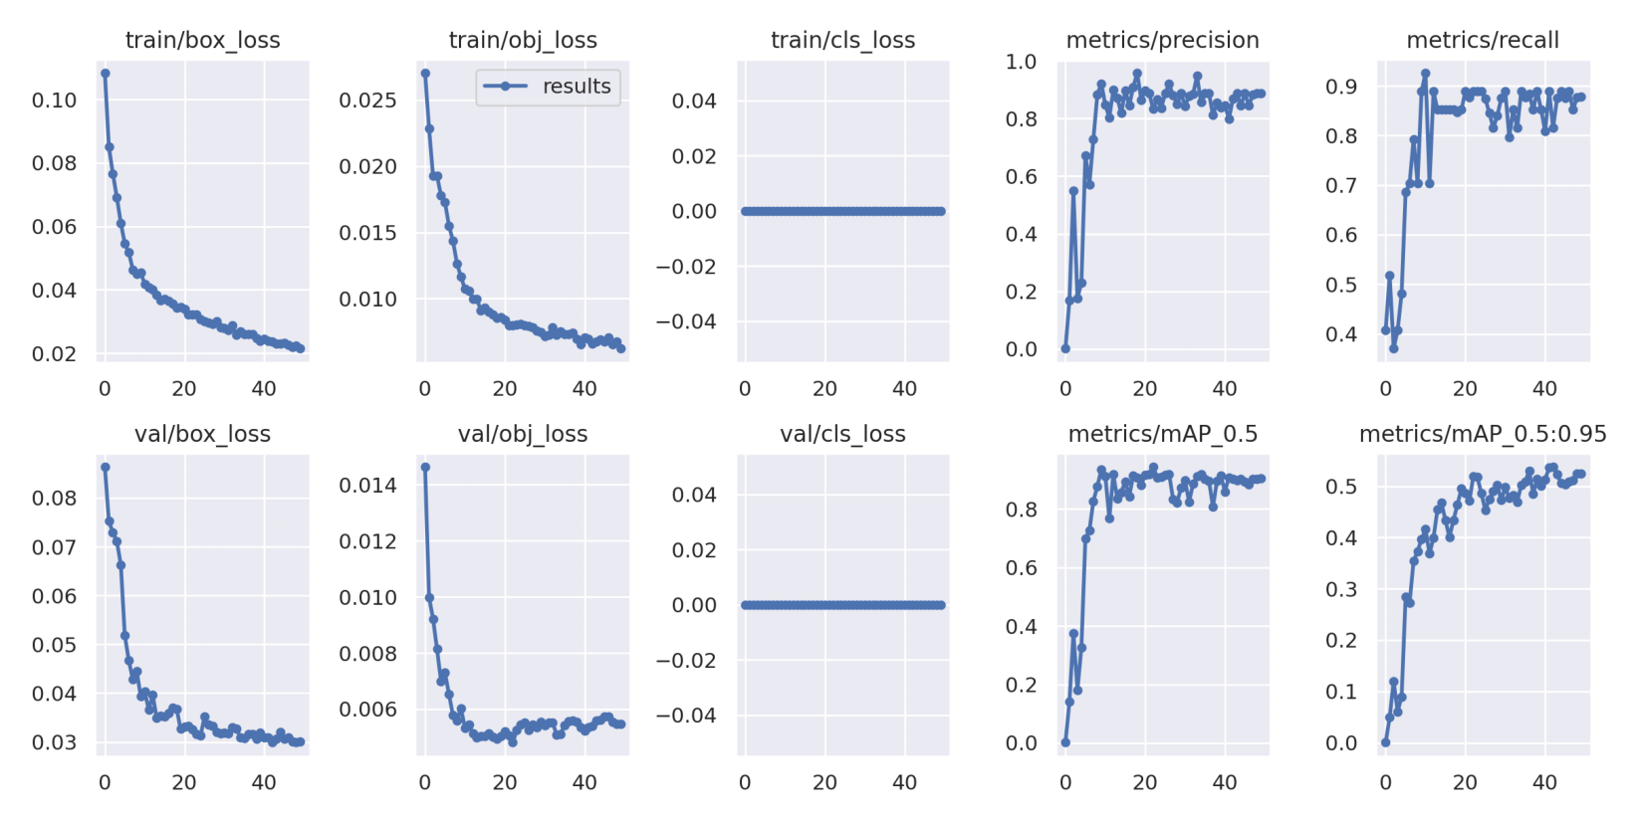
주제 선정 및 구체화
02
원본 yolov5s.pt
MAP : 0.95, mAP50-95: 0.563

Slide 14
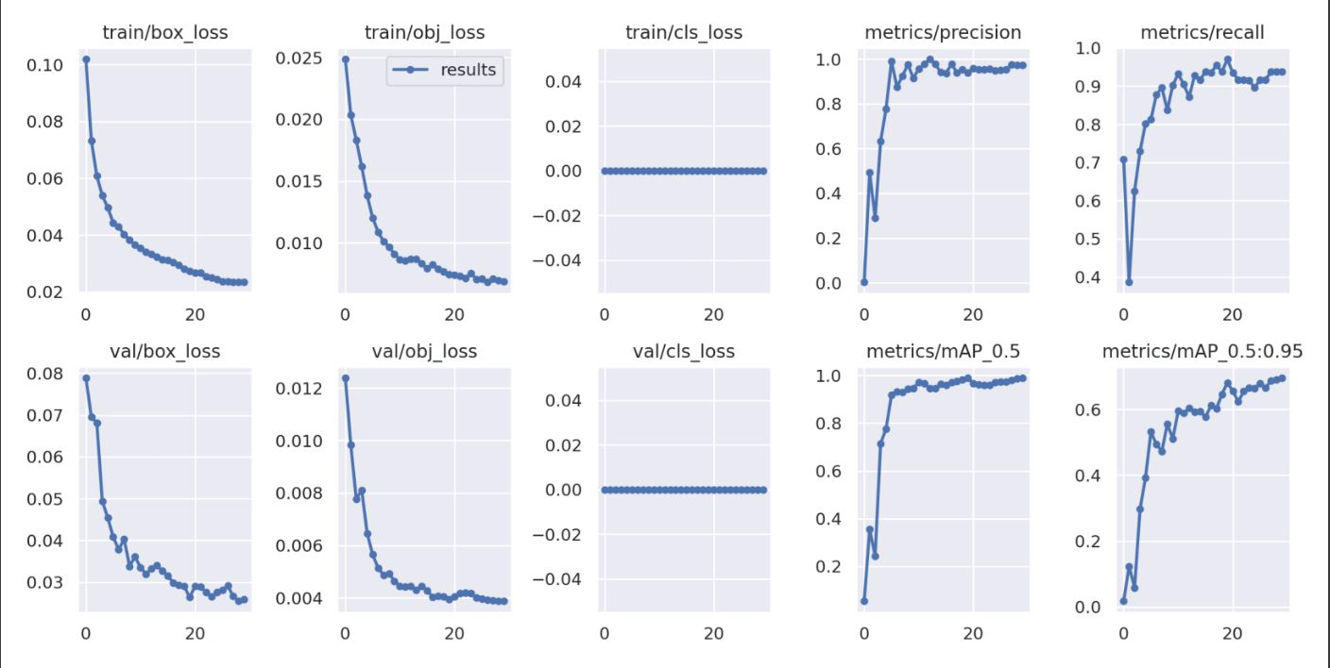
주제 선정 및 구체화
02
pepper 노이즈 yolov5s.pt
MAP : 0.988, mAP50-95: 0.7

Slide 15

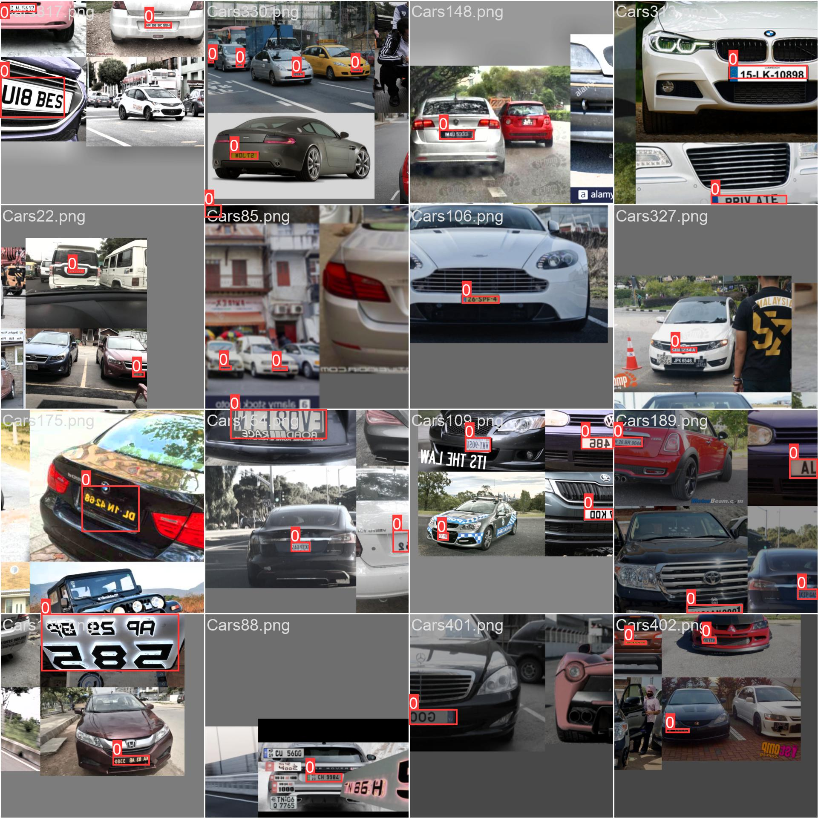
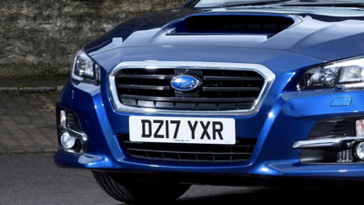
주제 선정 및 구체화
02
학습 이미지
평가 이미지

Slide 16
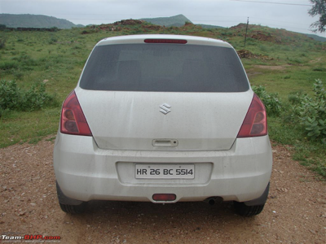
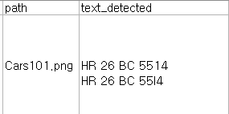
주제 선정 및 구체화
02
원본 yolov5s.pt pytesseract OCR
prediction 결과를 csv파일로 변환

Slide 17
03
프로토타이핑

Slide 18

프로토타이핑
03
요구사항명 | 내용
불법 주/정차 신고 기능 | 불법 주/정차 자동차를 사용자가 직접 촬영할 수 있는 기능
신고 접수 내역 | 촬영한 사진을 신고 접수 데이터베이스에 전송
뱃지 현황 | 불법 주/정차를 신고한 횟수를 토대로 등급 형성
등급별 포인트 지급 | 뱃지 등급을 토대로 일정 포인트 이상 캐시 지급 서비스
커뮤니티 기능 | 커뮤니티를 통하여 이용자간 소통 가능
처리 결과 알림 | 실시간 알림 기능을 통해 처리 결과 확인 가능
요구사항 분석
(기능 도출)

Slide 19

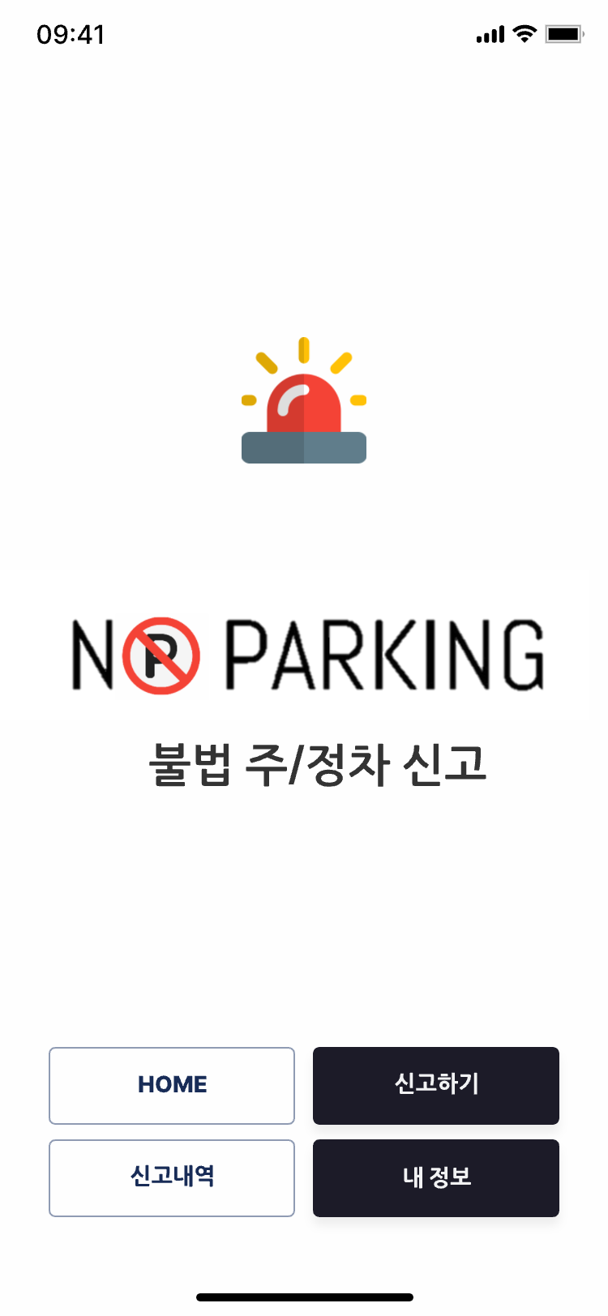
Paper Prototype(Mobile)
프로토타이핑
03
메인 페이지
- Home으로 이동
- 신고하기로 이동
- 신고 내역으로 이동
- 내 정보로 이동

Slide 20
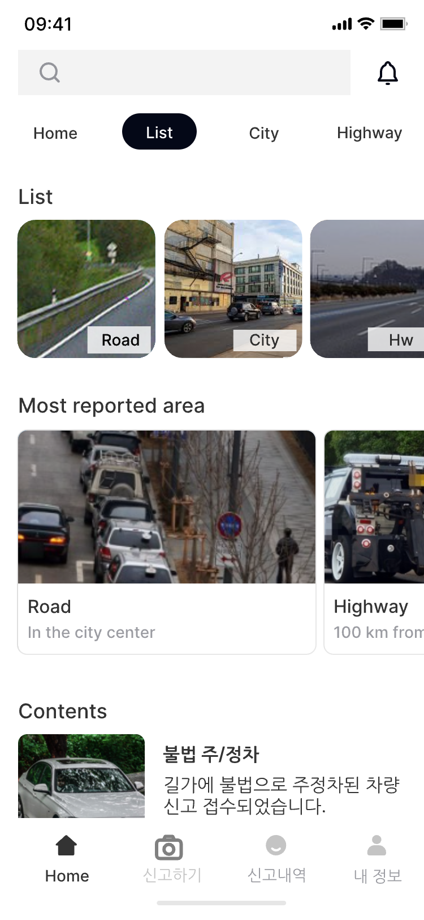
Paper Prototype(Mobile)
프로토타이핑
03
Home
신고가 많은 지역 확인
지역 별 신고 내역 확인
불법 주/정차로 신고된 현황 확인

Slide 21
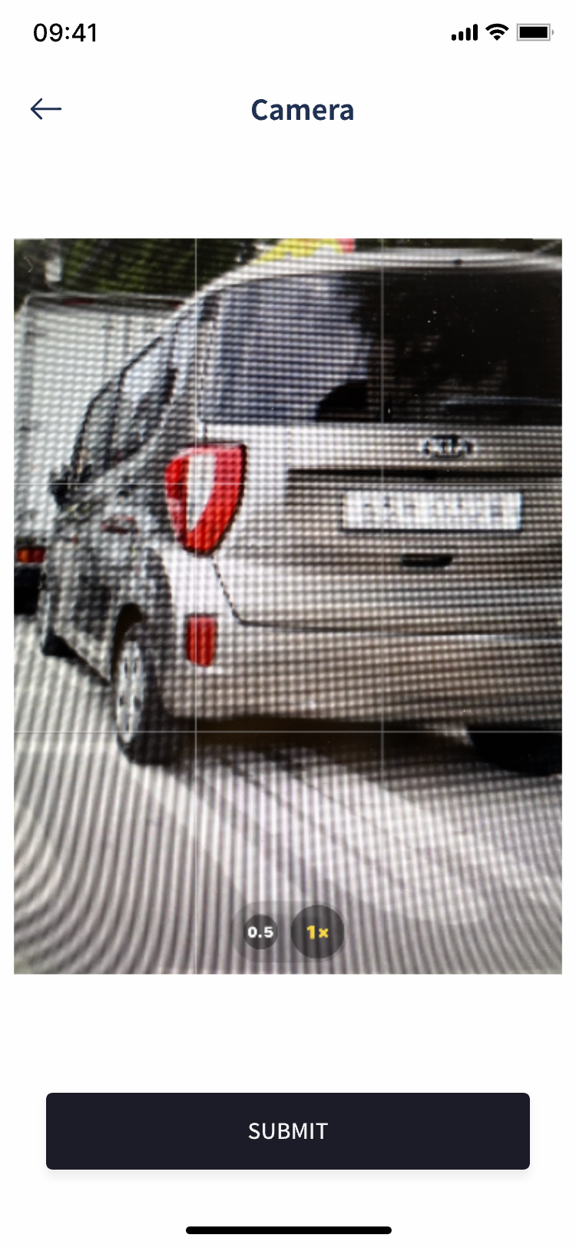
Paper Prototype(Mobile)
프로토타이핑
03
신고하기
카메라 어플과 연동
불법 주정차되어 있는 차를 찍어서 SUBMIT 버튼을 누르면 자동 신고 완료
신고가 접수/처리되면 알림 옴

Slide 22
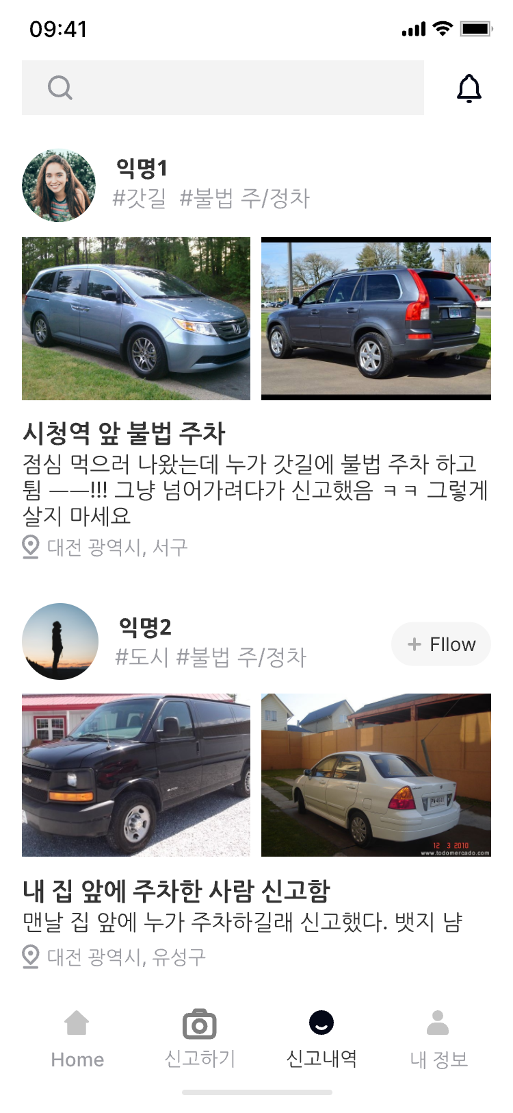
Paper Prototype(Mobile)
프로토타이핑
03
신고내역
다른 사람들과 소통할 수 있도록 글/댓글 쓰기 기능 제공
본인 + 타 사용자들의 신고 내역 확인 가능
익명성 보장

Slide 23
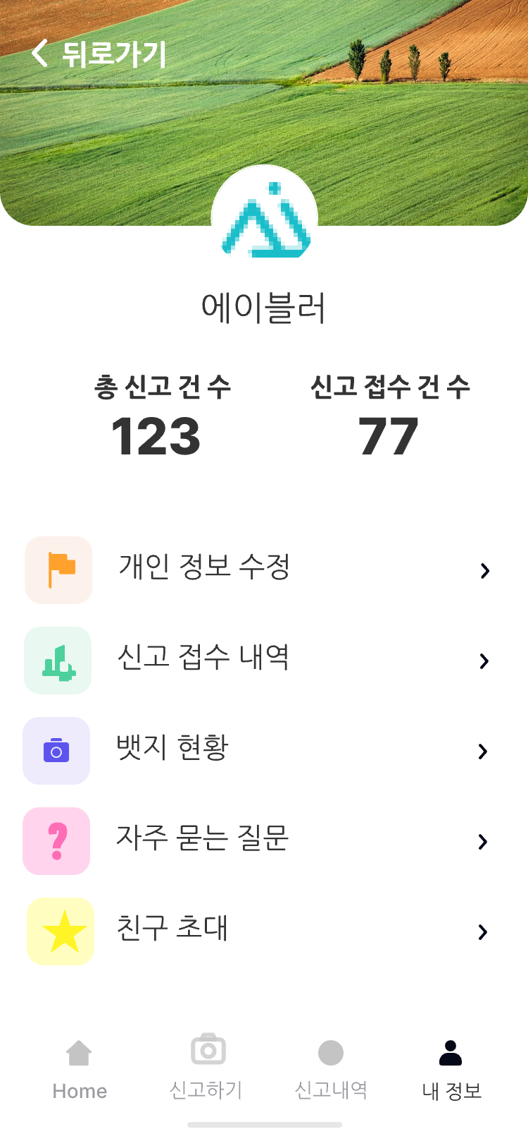
Paper Prototype(Mobile)
프로토타이핑
03
내 정보
사용자의 총 신고 건 수와 실제 접수되어 처리 된 건 수 보여줌
개인 정보 수정, 신고 접수 내역 확인 가능
뱃지 현황: 지금까지 사용자가 모은 뱃지 확인
자주 묻는 질문: 질문&답변
친구 초대: 다른 사람이 어플 다운 받을 수 있도록 링크 생성

Slide 24
04
기대효과

Slide 25





기대효과
04
기대효과
어떤 점이 나아질까요?
불법 주/정차 건수 감소
뱃지 획득을 위한 시민 신고의식 향상
불법 주/정차 문제 시민의식 개선
소방차나 구급차등 위급한 상황일 경우 교통체증 감소

Slide 26

THANK YOU.

